Slide 1
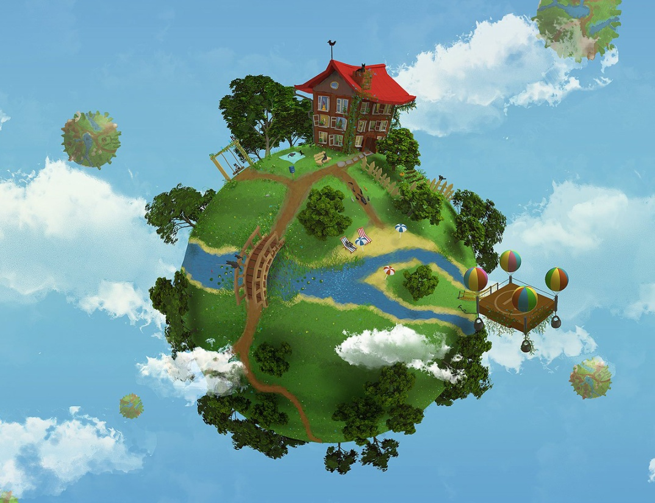
Умови життя на планеті Земля.
Урок №51

Slide 2
Мета: сформувати знання про середовища життя живих організмів, умови існування та їх вплив на життєдіяльність, особливості пристосування до них.

Slide 3
Дивуй нас
— Де живуть живі організми?
— Які умови довкілля потрібно для виживання живих організмів?
— Які чинники впливають на живі організми?

Slide 4
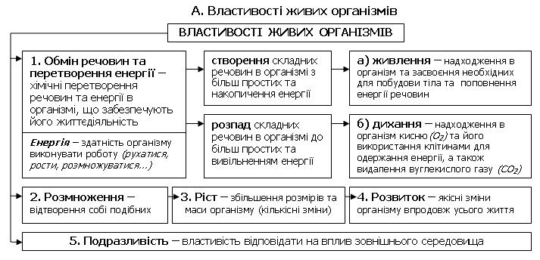
Які властивості мають живі організми?

Slide 5
Проблема !
Чому підсніжник росте у лісі?
Чому він розквітає ранньою весною?
Чи заважають йому дерева?
Як відноситься до нього людина?

Slide 6
План
Середовище існування
Фактори навколишнього середовища
Пристосованість до умов життя.

Slide 7
Середовище життя — це та частина природи, у якій живуть організми, зазнаючи різних її впливів і самі впливаючи на неї.
Повітряне середовище
Водне середовище
Ґрунтове середовище.

Slide 8
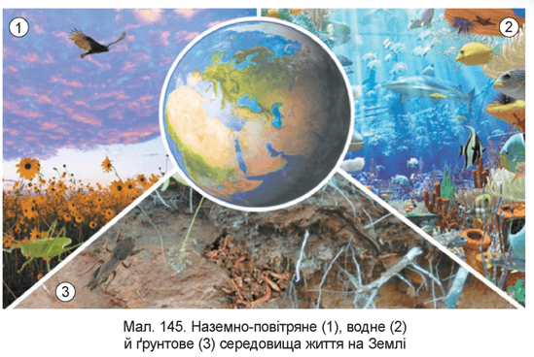

Slide 9
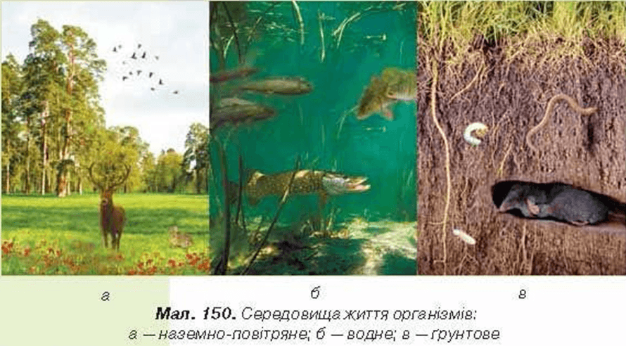

Slide 10
Фактори середовища
це ті умови, які впливають на організм. Серед них, як вам відомо, розрізняють три основні групи:
фактори неживої природи;
фактори живої природи;
фактори, пов’язані з діяльністю людини.

Slide 11
Фактори неживої природи
це температура, світло, вологість, сольовий і газовий склад, вітер або течія, рельєф тощо.
Одні з них, наприклад світло й температура, визначають розповсюдження по Землі більшості рослин та багатьох тварин.
Інші, наприклад грунт, рельєф, кількість опадів, часто визначають утворення угруповань рослин, а разом з ними й розселення тварин.

Slide 12
Фактори живої природи — це всі види живих істот, які впливають одні на одних. Між різними організмами, зокрема й між рослинами і тваринами, установилися найрізноманітніші зв’язки та залежності. Основні з них — зв’язки живлення. У зелених рослинах на світлі утворюються органічні речовини з неорганічних. Органічними речовинами рослин живляться рослиноїдні тварини (численні комахи, птахи, гризуни, копитні та ін.).

Slide 13
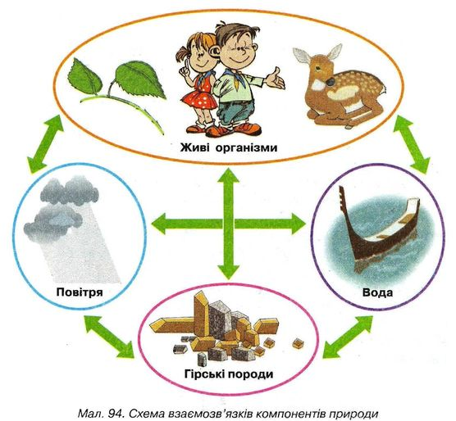
Зв’язки і взаємовідносини між тваринами

Slide 14
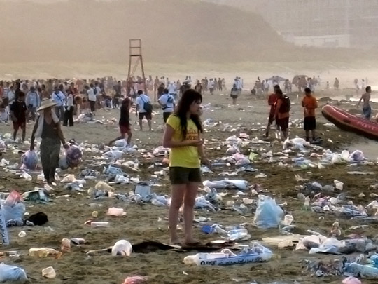
Діяльність людини, що впливає на життя організмів, називають антропогенним фактором.

Slide 15
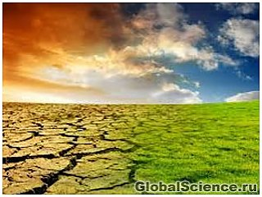
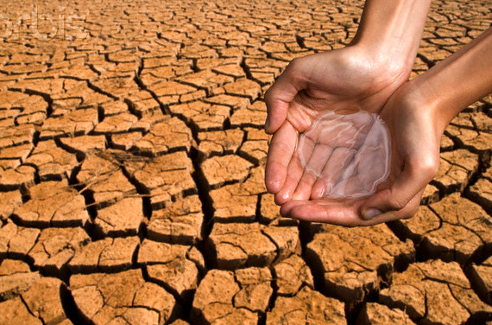
Яке значення має вода для рослин і тварин?

Slide 16
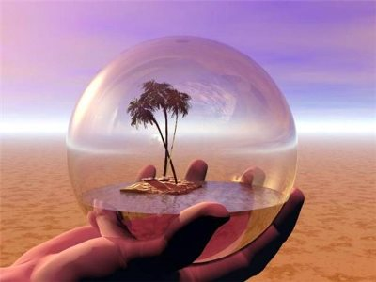
Що відбувається з кімнатною рослиною, якщо її довго не підливати?

Slide 17
За потребою у воді розрізняють такі групи рослин:
водяні рослини (наприклад, елодея, ряска, латаття);
вологолюбні рослини (наприклад, очерет) ростуть уздовж узбережжя водойм (можуть бути частково занурені у воду), у вологих лісах, на болотах. Вони зростають лише за умов високої зволоженості ґрунту, навіть за нетривалої нестачі води ці рослини в'януть і можуть загинути;
посухостійкі (кактуси, верблюжа колючка, молодило).

Slide 18
Заповніть схему назвами рослин, а знизу під назвою прикріпіть їх зображення.
За потребою у воді
водні
вологолюбні
посухостійкі

Slide 19
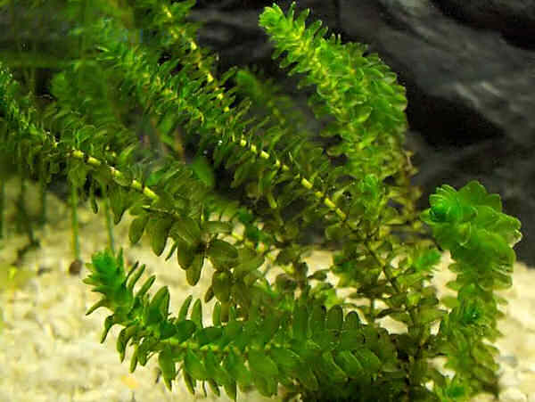
Елодея канадська

Slide 20
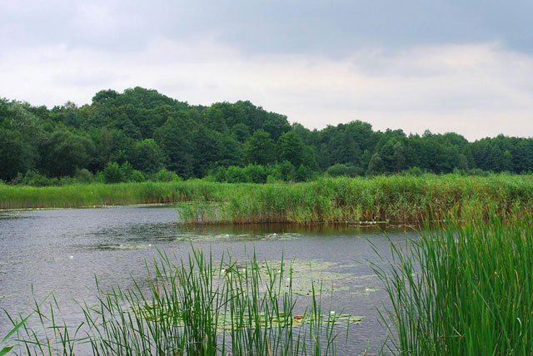
очерет

Slide 21
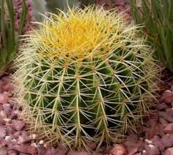
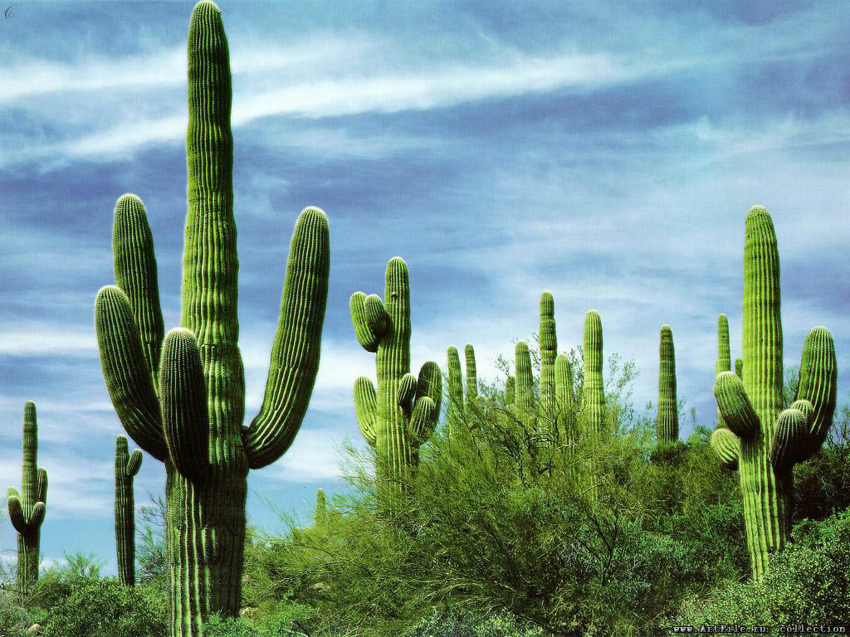
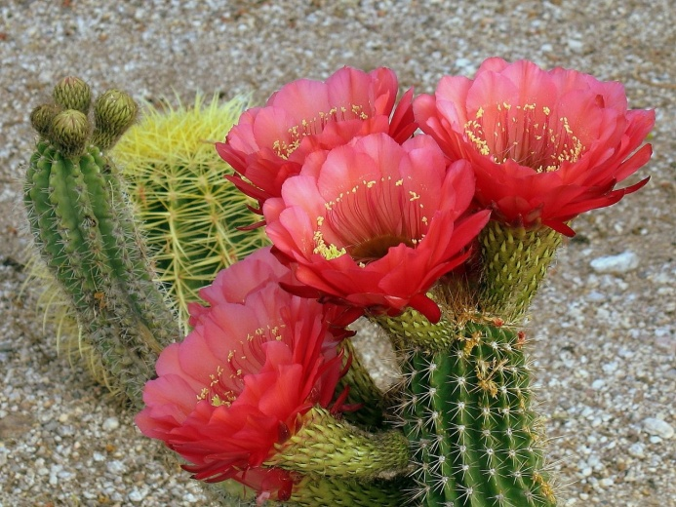
кактус

Slide 22
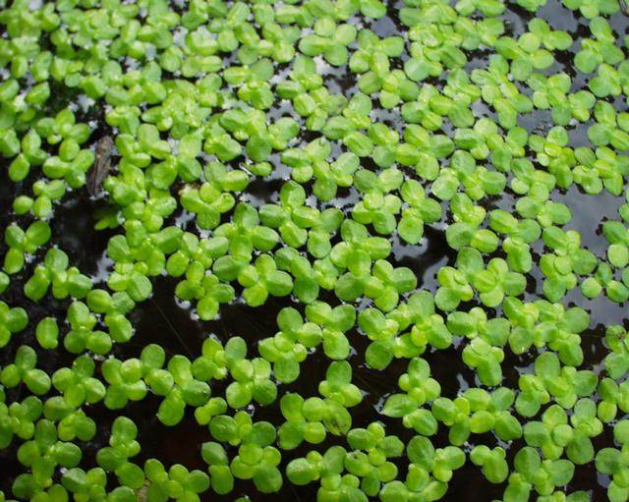
Ряска маленька

Slide 23
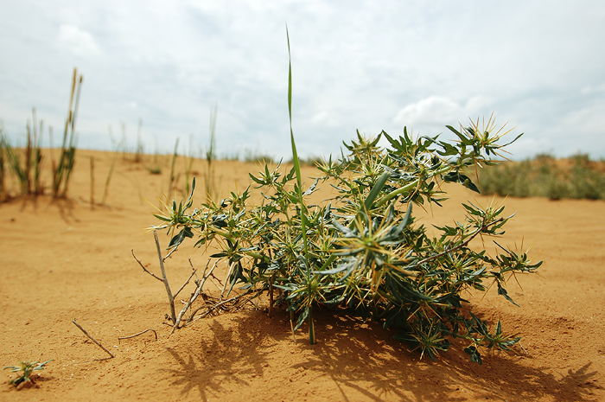
Верблюжа колючка

Slide 24
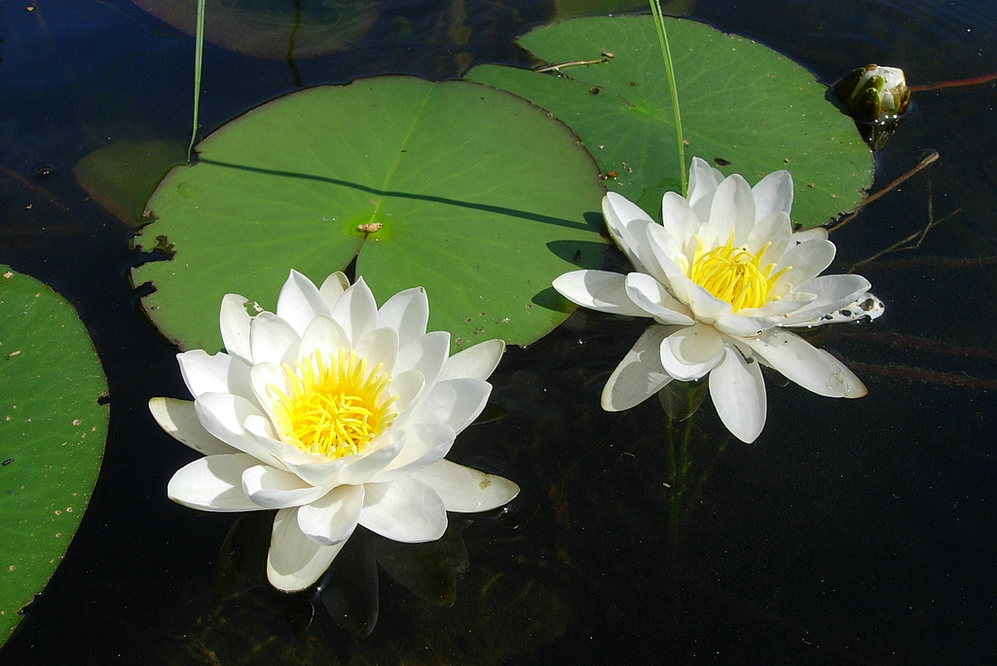
Латаття біле

Slide 25
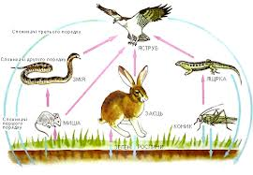
Чим живляться рослини і тварини?

Slide 26
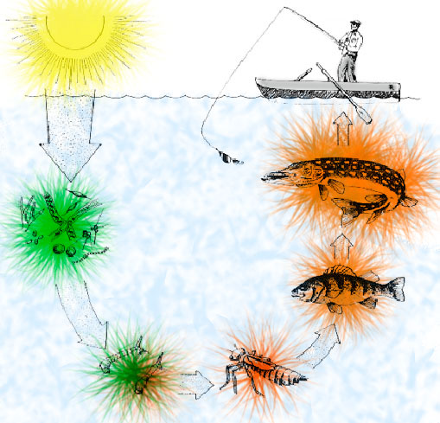

Slide 27
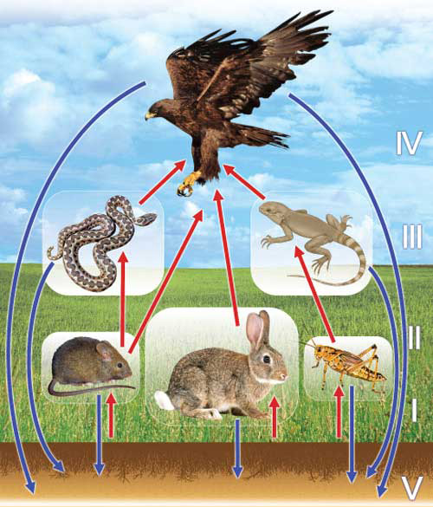

Slide 28
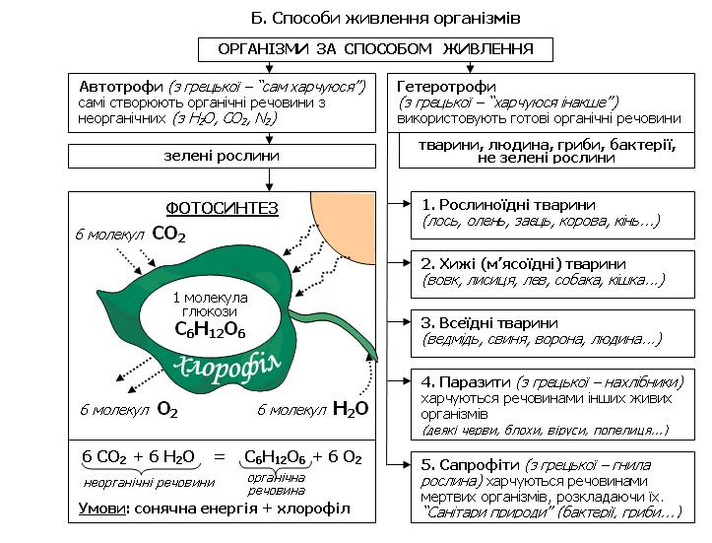

Slide 29
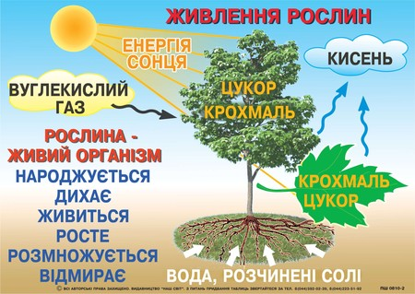

Slide 30
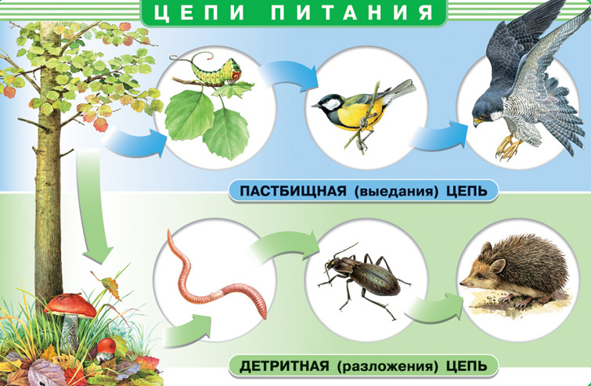
Живлення тварин

Slide 31
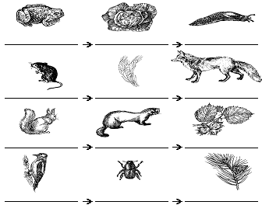
Гра «Відгадай, як я живлюся».

Slide 32
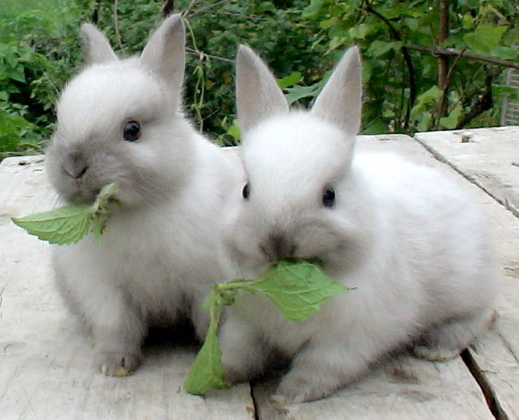

Slide 33
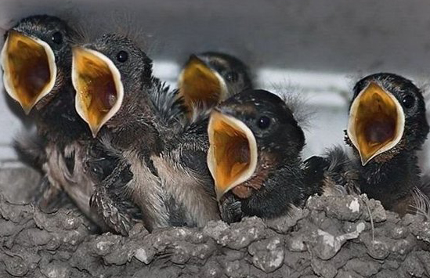

Slide 34
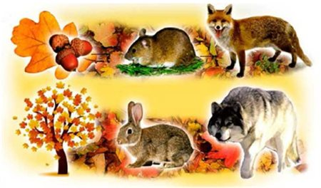

Slide 35
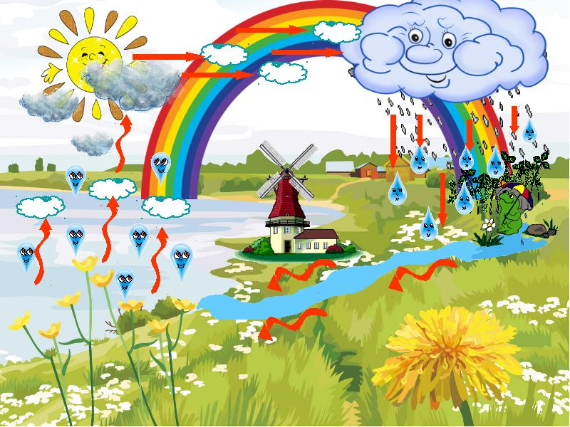
Чи всім рослинам і тваринам потрібне повітря?
Чим дихають рослини і тварини, які живуть у воді? За допомогою якого органа дихають тварини суші?

Slide 36
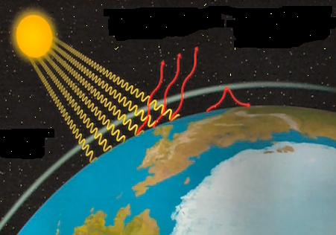
Для чого рослинам і тваринам потрібне світло?

Slide 37
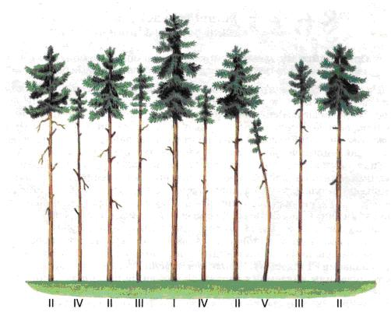
Порівняйте вигляд сосен, що виросли в глибині лісу та на відкритому просторі В чому між ними різниця?

Slide 38
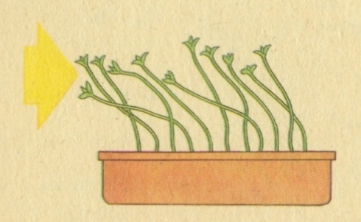
Чи помічали ви коли-небудь, щоб листочки рухалися за Сонцем?

Slide 39
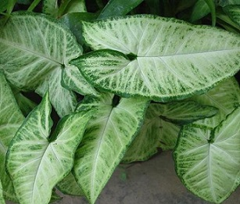

Slide 40
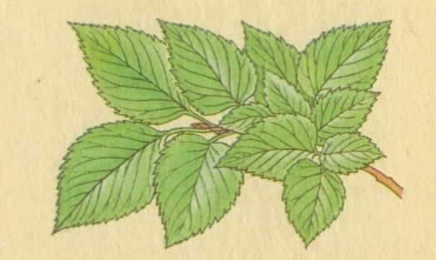
Листкова мозаїка — приклад пристосування рослин до кращого використання світла.

Slide 41
Що дає така здатність рослинам?
Це дає змогу краще вбирати сонячне проміння. Наприклад, у плюща листки завжди повернуті до світла, і, якщо горщик з рослиною повернути, через якийсь час вони знову повернуться до світла й розмістяться у вигляді мозаїки з листків, майже не затінюючи один одного.

Slide 42
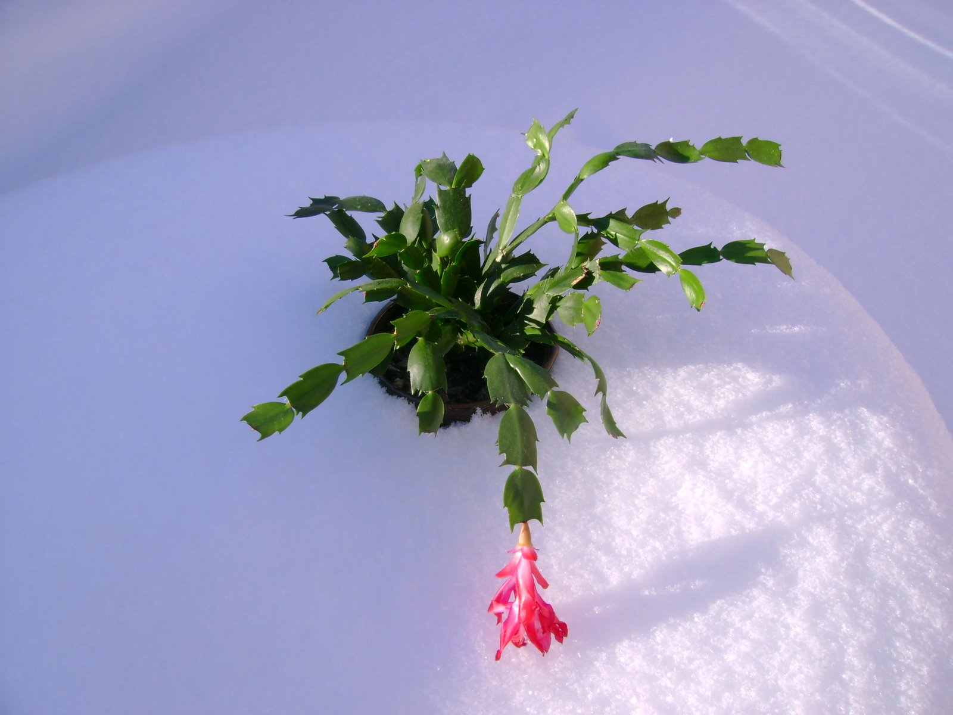
Як рослини і тварини відносяться до тепла?

Slide 43
Поміркуй!
Які фактори зовнішнього середовища необхідні для життя рослин і тварин?
Яка потреба рослин і тварин у воді?
Якими речовинами живляться рослини з ґрунту?
На які групи за способом живлення поділяють тварин?

Slide 44
Поміркуй!
Які тварини належать до хижаків? Яких ви знаєте травоїдних та всеїдних тварин?
Для чого потрібні рослинам і тваринам повітря й світло?
Як рослини й тварини пристосовані до життя в різних кліматичних умовах?

Slide 45
Спасибі!
За урок

Slide 46
Для презентації використані ресурси Інтернету
http://images.yandex.ua

